Slide 1
ỦY BAN NHÂN DÂN TỈNH LONG AN
BAN CHỈ ĐẠO PHÒNG, CHỐNG TÁC HẠI THUỐC LÁ
Chương trình phòng chống tác hại thuốc lá

Slide 2
NHỮNG TÁC HẠI CỦA KHÓI THUỐC LÁ VỚI TRẺ EM
Trẻ em bị hút thuốc lá thụ động (trong gia đình có người thân hút thuốc lá), trong thời gian dài sẽ bị ảnh hưởng khôn lường đến sức khỏe và trí tuệ. Dưới đây là những nghiên cứu đã chỉ ra những tác hại mà khói thuốc đem đến cho trẻ nhỏ.

Slide 3
Theo một kết quả nghiên cứu được thực hiện gần đây, hơn 40% trẻ em tiếp xúc thụ động với khói thuốc. Nếu phải thường xuyên hít khói thuốc lá trong môi trường sống, trẻ có thể phải đối mặt với nhiều rắc rối.

Slide 4
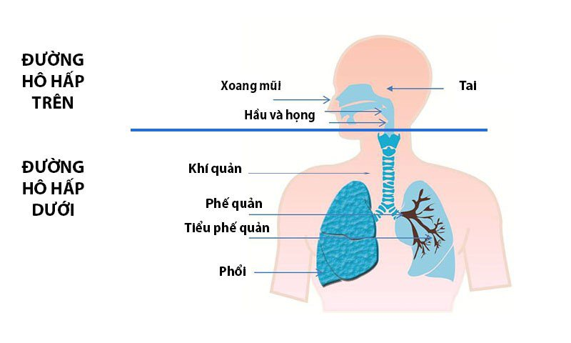
1. Mắc các bệnh về đường hô hấp
ệ hô hấp của con người được tính từ mũi đến các phế nang trong phổi. Những bộ phận như mũi, hầu, họng, xoang và thanh quản được tính là đường hô hấp trên.
Chức năng chính của đường hô hấp trên là lấy không khí bên ngoài cơ thể, làm ẩm, sưởi ấm và lọc không khí trước khi đưa vào phổi. Còn bộ phận đường hô hấp dưới làm nhiệm vụ thực hiện lọc không khí và trao đổi khí.
Trẻ em HTTĐ có nguy cơ mắc phải nhiều bệnh ở cả đường hô hấp trên và dưới.
Hệ hô hấp của con người được tính từ mũi đến các phế nang trong phổi. Những bộ phận như mũi, hầu, họng, xoang và thanh quản được tính là đường hô hấp trên.
Chức năng chính của đường hô hấp trên là lấy không khí bên ngoài cơ thể, làm ẩm, sưởi ấm và lọc không khí trước khi đưa vào phổi.
Bộ phận đường hô hấp dưới làm nhiệm vụ thực hiện lọc không khí và trao đổi khí.

Slide 5
1. Mắc các bệnh về đường hô hấp
ệ hô hấp của con người được tính từ mũi đến các phế nang trong phổi. Những bộ phận như mũi, hầu, họng, xoang và thanh quản được tính là đường hô hấp trên.
Chức năng chính của đường hô hấp trên là lấy không khí bên ngoài cơ thể, làm ẩm, sưởi ấm và lọc không khí trước khi đưa vào phổi. Còn bộ phận đường hô hấp dưới làm nhiệm vụ thực hiện lọc không khí và trao đổi khí.
Những triệu chứng điển hình thường gặp của các căn bệnh có liên quan đến đường hô hấp là: Cảm lạnh, cúm, ho, có đờm, khó thở, thở khò khè và viêm phổi.
Bên cạnh đó, trẻ còn có khả năng mắc bệnh hen suyễn nếu sống chung với những người hút thuốc lá.

Slide 6
2. Giảm trí thông minh
“Hút thuốc bị động” dài ngày sẽ ảnh hưởng đến sự phát triển trí lực ở trẻ. Theo nghiên cứu khoa học mới nhất, Cotinine là loại vật chất được sản sinh khi Nicotine phân giải, một khi hàm lượng Cotinine trong máu của trẻ tăng lên thì năng lực đọc hiểu, số học và suy lý của trẻ sẽ giảm xuống.
Các cuộc nghiên cứu trước đây cũng cho thấy những người hút thuốc lá kém hơn nhiều những người không hút thuốc lá về khả năng lý luận, trí nhớ, khả năng học tập, độ nhanh trong xử lý thông tin.

Slide 7
3. Khóc quấy
Các bác sĩ của Đức phát hiện, bố mẹ hút thuốc lâu ngày trong phòng có trẻ nhỏ sẽ làm tăng số lần khóc quấy ở trẻ.
Theo kết quả điều tra ở những bố mẹ của 253 trẻ nhỏ cho thấy, bố mẹ hút khoảng 10 điếu thuốc lá mỗi ngày thì hiện tượng trẻ khóc quấy trong đêm chiếm đến 45%.

Slide 8
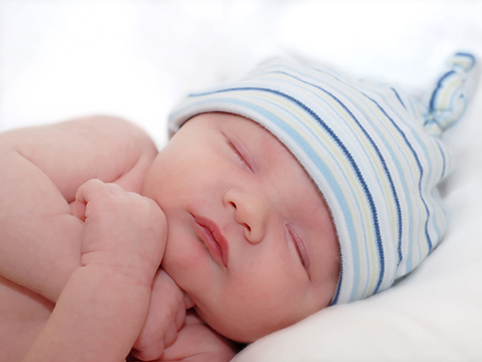
4. Dễ mắc viêm màng não và viêm não mô cầu
Ngoài việc gây ra những biến chứng phức tạp ở phổi, hút thuốc lá thụ động còn làm giảm khả năng miễn dịch của cơ thể và làm tăng mức độ nhạy cảm với các bệnh viêm nhiễm ở não. Trẻ sống chung với người hút thuốc lá sẽ có nguy cơ lây nhiễm vi khuẩn gây ra bệnh viêm màng não hơn. Đây là loại vi khuẩn gây hại cho màng não (những tế bào bao phủ xung quanh não).

Slide 9
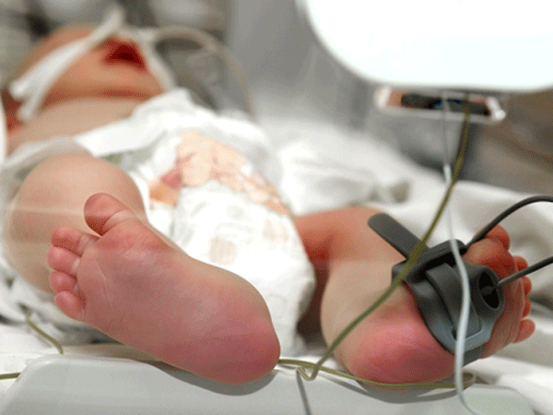
5. Đột tử
Trẻ em gia đình có người hút thuốc lá, đặc biệt là những người tiếp xúc với trẻ càng hút thuốc thì ảnh hưởng đến trẻ càng nhiều.
Người ta thấy ở những đứa trẻ có bố mẹ hút thuốc lá nguy cơ trẻ bị đột tử ở tuổi nhũ nhi tăng, nguy cơ trẻ mắc các bệnh lý cơn hen cấp tăng, hen phế quản.
Bố hút thuốc lá thì khói thuốc lá con hút phải tăng nguy cơ các đợt cấp hen phế quản, tăng nguy cơ viêm tai mãn tính ở trẻ.
Mẹ hút thuốc lá thì nguy cơ đó tăng lên gấp đôi. Nếu cả bố và mẹ cùng hút thuốc thì nguy cơ đó còn tăng hơn nữa. Bản thân thuốc lá ảnh hưởng tới sự phát triển trí não của trẻ nhỏ.

Slide 10
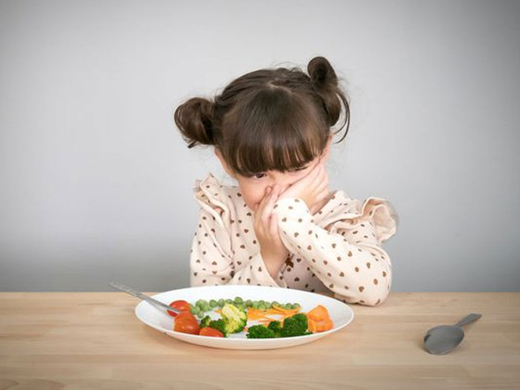
6. Kén ăn, lười ăn
Theo nghiên cứu của các học giả Mỹ, nếu bố mẹ hút thuốc trong khi trẻ đang ăn có thể khiến trẻ sinh ra tình trạng tức ngực, khó chịu.
Khi trẻ liên kết cảm giác tức ngực này với một số thức ăn mình đang dùng sẽ hình thành phản xạ có điều kiện, dẫn đến trẻ sẽ cự tuyệt một vài loại thức ăn nhất định

Slide 11
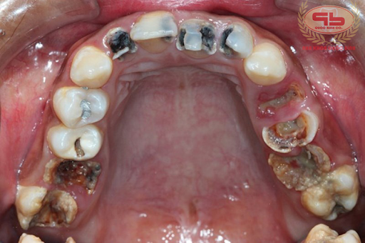
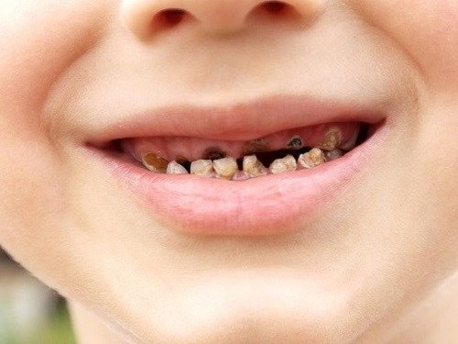
7. Sâu răng
Các chất độc có trong thuốc lá là nguyên nhân gây hại cho tổ chức nha chu. Các chất này phá hoại hệ miễn dịch trong khoang miệng, tạo nên những lỗ sâu trong lợi, làm trẻ dễ bị sâu răng.
Làm chậm tốc độ phục hồi sau khi nhổ răng;
Gây nên các bệnh về nướu răng, vốn là nguyên nhân chủ yếu gây rụng răng.

Slide 12
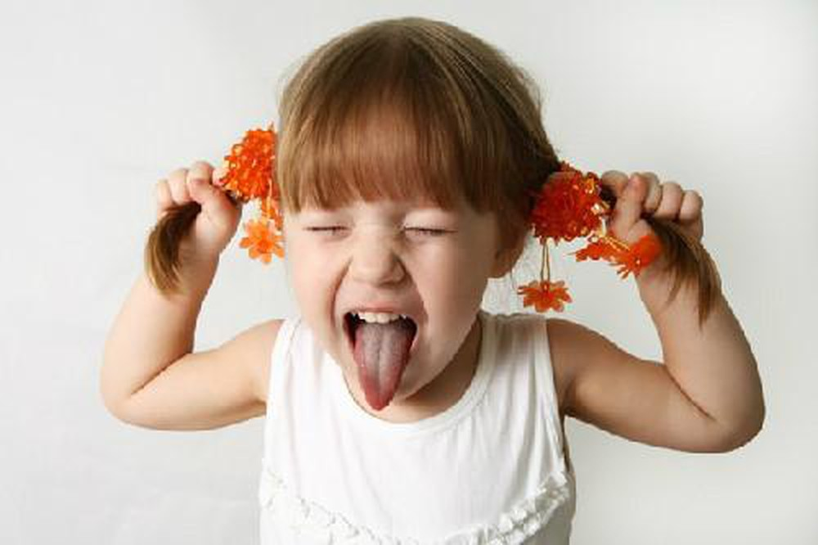
8. Bệnh hành vi
Vì não của trẻ vẫn đang trong giai đoạn phát triển nên việc hít khói thuốc lá thụ động về lâu dài có thể gây ra những ảnh hưởng về cả thể chất lẫn tinh thần của trẻ.
Phần lớn các trường hợp hút thuốc lá thụ động khiến trẻ gặp hạn chế về khả năng học hỏi, các rắc rối về hành vi, chứng hiếu động thái quá và bệnh rối loạn tăng động giảm chú ý.
Bên cạnh đó, nguy cơ trẻ trở thành người nghiện thuốc lá khi trưởng thành cũng sẽ cao hơn.

Slide 13
9. Ảnh hưởng chiều cao
Các nhà khoa học đã tiến hành quan sát 9.273 đứa trẻ trong suốt 36 năm. Kết quả cho thấy, những đứa trẻ sống trong gia đình mà bố mẹ hút khoảng 10 điếu thuốc lá trở lên mỗi ngày sẽ thấp hơn những đứa trẻ khác bình quân đến 0,65 cm, con số này là 0,45 cm nếu bố mẹ hút dưới 10 điếu thuốc mỗi ngày.

Slide 14
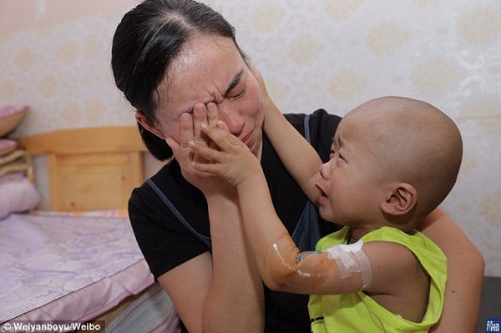
10. Tỷ lệ mắc ung thư ở trẻ cao gấp 1,6 – 8 lần so với người lớn
Do chức năng giải độc ở cơ thể trẻ thấp hơn rất nhiều so với người trưởng thành nên càng dễ nhiễm độc từ khói thuốc lá. Nếu so sánh cùng là đối tượng hút thuốc bị động (tức chỉ hít phải khói thuốc), hàm lượng Cotinine trong huyết dịch của trẻ sẽ cao hơn một lần so với với lớn.

Slide 15
Với những nghiên cứu về tác hại của thuốc lá đối với sức khỏe, tâm trí, sự phát triển của trẻ em như ở trên, người lớn cần suy nghĩ và nhanh chóng dừng ngay thói quen hút thuốc lá để dành cho trẻ em – thế hệ tương lai của đất nước được phát triển một môi trường sống trong lành.

Slide 16
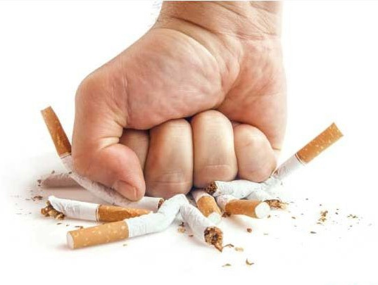
NẾU ĐÃ HÚT THÌ BỎ
NẾU CHƯA BỎ ĐƯỢC THÌ GiẢM
VÀ CỐ GẮNG TỪ BỎ THUỐC LÁ

Slide 17
